Slide 1
SASTAVLJANJE SILA
Sara Vidošević

Slide 2
1. Petar i Luka povlače uže svaki silom od 150 N. U kojem smjeru će se oznaka pomaknuti?
A) u smjeru Petra
B) u smjeru Luke
C) neće se pomaknuti
LUKA
PETAR

Slide 3
2.Luka sada povlači silom od 180 N, a Petar silom od 150 N. U kojem smjeru će se oznaka pomaknuti?
A) u smjeru Luke
B) u smjeru Petra
C) neće se pomaknuti
PETAR
LUKA

Slide 4
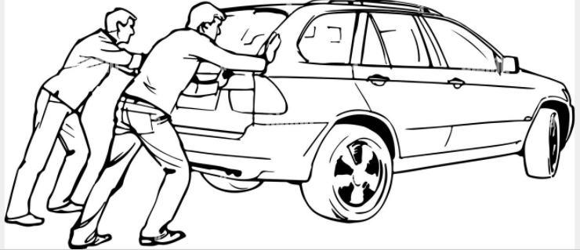
3. Marko i Stjepan guraju auto kao što je prikazano na slici, svatko silom od 100 N. Kolika je ukupna sila na auto?
A) 100 N
B) 0 N
C) 200 N

Slide 5
4. Jura vuče kutiju silom od 70 N, a Alen gura kutiju silom od 100 N kao na slici. Koja je rezultantna sila na kutiju?
A) 30 N
B) 170 N
C) 85 N

Slide 6
5. Karlo i Mario guraju kutiju kao na slici. Ako kutija miruje, a Karlo djeluje silom od 50 N, kolikom silom djeluje Mario?
A) 50 N u istom smjeru
B) 50 N u suprotnom smjeru
C) kutija miruje pa 0 N

Slide 7
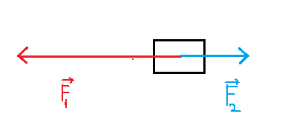
6. Koji od sljedećih vektora je rezultanta vektora prikazanih na slici?
A)
B)
C)

Slide 8
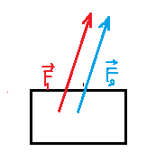
7. Koji od sljedećih vektora je rezultanta vektora prikazanih na slici?
A)
B)
C)

Slide 9
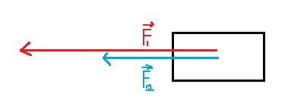
6. Koji od sljedećih vektora je rezultanta vektora prikazanih na slici?
A)
B)
C)

